Slide 1

ព្រះរាជាណាចក្រកម្ពុជា
ជាតិ សាសនា ព្រះមហាក្សត្រ
សាកលវិទ្យាល័យ ហេង សំរិន ត្បូងឃ្មុំ
វិទ្យាស្ថាន បច្ចេកវិទ្យាព័ត៌មាន
ដេប៉ាតឺម៉ង់វិទ្យាសាស្រ្តកុំព្យូទ័រ
ការអភិវឌ្ឍប្រព័ន្ធគ្រប់គ្រងអន្តេវាសិកដ្ឋានសិស្សនៅសាកលវិទ្យាល័យ ហេង សំរិន ត្បូងឃ្មុំ
THE STUDENT’S DORMITORY MANAGEMENT SYSTEM DEVELOPMENT AT UNIVERSITY OF HENG SAMRIN THBONGKHMUM
សារណាបញ្ចប់ថ្នាក់បរិញ្ញាបត្រ ជំនាន់ទី០៣
ឯកទេសៈ វិទ្យាសាស្ត្រកុំព្យូទ័រ
រៀបរៀង និងចងក្រងដោយៈ
១. លោក តឿ ទី
២. កញ្ញា ថៃ ស្រីនា
ណែនាំដោយសាស្ដ្រាចារ្យៈ
ងីន គីមឡុង
០៥ វិច្ឆកា ២០២២

Slide 2
ជំពូកទី១ ៖ សេចក្ដីផ្ដើម ជំពូកទី២​ ៖ ឯកសារ និងទ្រឹស្ដីដែលពាក់ព័ន្ធ ជំពូកទី៣ ៖ វិធីសាស្ត្រ និងរចនាសម្ព័ន្ធនៃការសិក្សារ ជំពូកទី៤ ៖ ការវិភាគ ការគ្រោង និងការអនុវត្ត ជំពូកទី៥ ៖ សង្ខេប សន្និដ្ឋាន ការផ្ដល់អនុសាសន៍និងការបង្ហាញគម្រោង
មាតិកា

Slide 3
ជំពូក១
សេចក្ដីផ្ដើម

Slide 4
សេចក្ដីផ្ដើម
នៅក្នុងប្រទេសកម្ពុជាបច្ចុប្បន្នមានគ្រឺស្ថានសិក្សាជាច្រើនសម្រាប់ធ្វើការផ្ដល់ចំណេះជំនាញដល់សិស្សនិស្សតិមិនថាគ្រែស្ថានសិក្សារបស់រដ្ឋឬឯជន។នៅក្នុងនោះយើងនិងលើកយកគ្រឺះស្ថានរបស់រដ្ឋមកសិក្សាស្រាវជ្រា។ នៅក្នុងចំណោមគ្រឺះស្ថានសិក្សារបស់រដ្ឋទាំអស់នោះក៏ឃើញមាននៅ​​​ សកលវិទ្យាល័យ ហេង សំរិន ត្បូងឃ្មុំ ដែលមានទីតាំងនៅឃុំស្រឡប់ ស្រុកត្បូងឃ្មុំ ខេត្តត្បូងឃ្មុំ នឹងជាសកលវិទ្យាល័យមួួយក្នុងចំណោមសកលវិទ្យាល័យទាំងអស់របស់រដ្ឋដែលបានកសាងអន្តេរវាសិកដ្ឋានសម្រាប់ផ្ដល់ការស្នាក់នៅដល់សិស្សនិស្សិត។
ទន្ទឹមនឹងនេះ ក្រោយពេលបានសមស្ពោធដាក់អោយប្រើប្រាស់នៅសកលវីទ្យាល័យមួយនេះហើយ យើហក៏បានឃើញថាមាននិស្សិតជាច្រើនដែលមកពីបណ្ដាលខេត្តនៅក្នុងប្រទេសកម្ពុជាចូលមកធ្វើកាតដាក់ពាក្យចូលមកសិក្សានៅក្នុងសកលវិទ្យាល័យហើយក៏បានស្នាក់នៅក្នុងអន្តេរវាសិកដ្ឋាន។ ដោយក្រុមនិស្សិតយើងខ្ញុំបានមើលឃើញថាអន្តេរវិសិកដ្ឋានសព្វថ្ងៃគឺធ្វើការគ្រប់គ្រងដោយដៃ ឬប្រើដោយ MS Word Excel ដើម្បីធ្វើការកត់ត្រាពត៍មានអ្នកស្នាក់នៅ។ ដូចនេះហើយទើបក្រុមសិក្សារយើងខ្ញុំបានលើកយកនៅប្រធានបទមួយដែលនិយាយពីការបង្កើត System ដើម្បីមានភាពងាយស្រួលក្នុងការគ្រប់គ្រងអ្នកដែលស្នាក់នៅក្នុងអន្តេរវាសិកដ្ឋាន។

Slide 5
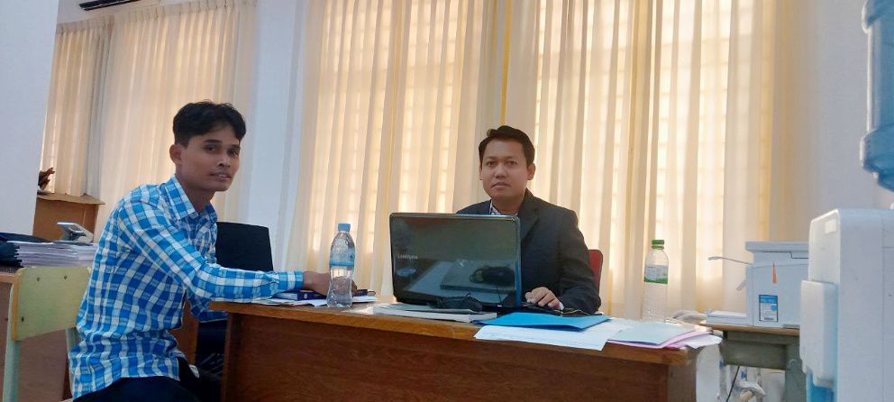
១.១​ មូលដ្ឋាននៃការសិក្សា
ដោយមានការអនុញ្ញាតពីសំណាក់លោក វ៉ា សុភក្រ័ ដែលជាគណៈគ្រប់គ្រងអន្ទេរវាសិកដ្ឋានព្រមទាំងបានចុះសាកសួរបុគ្គលិរដ្ឋបាលដែលបម្រើការងារនៅទីនោះក្រុមសិក្សាស្រាវជ្រាវយើងខ្ញុំបានទទួលពត៏មានអំពីដំណើរការ Process Flow នៃការចុះឈ្មោះស្នាក់នៅ និងការបង់ប្រាក់ ដូច្នេះហើយក្រុមសិក្សាស្រាវជ្រាវបានទទួលនៅសំណើរសុំ៎៎អោយជួយដោះស្រាយបញ្ហាលំបាកនៃការគ្រប់គ្រងអន្ទេរវាសិកដ្ឋានហើយថែមទាំងអាចជូយបង្កើតប្រពន្ធ័នេះឡើងវិញ ដើម្បីងារស្រួលក្នុងការពិនិត្យ ក៏ដូចជាការគ្រប់គ្រងជាលក្ខណៈតាមប្រពន្ធ័អ៊ីនធឺណេត ដើម្បីជួយសម្រួលការងាររបស់អន្ទេរវសិកដ្ឋាន អោយប្រសើរជាងមុន។

Slide 6
១.១​ មូលដ្ឋាននៃការសិក្សា
ខ. គោលបំណងនៃអន្ទេរវាសិកដ្ឋាន
ដើម្បីជំនួយដល់ការបកស្រាយបញ្ហាខាងលើ ក្រុមសិក្សារស្រាវជ្រាវបានលើកឡើងនៅវិធានការដូចខាងក្រោម៖
បង្កើតប្រពន្ធ័ថ្មីសម្រាប់គ្រប់គ្រងនិស្សតិដែលស្នាក់នៅអន្ទេរវិសិកដ្ឋាន
បង្កើតប្រពន្ធ័អាចអោយនិស្សតិអាចចុះឈ្មោះពីចម្ងាយបាន
បង្កើតប្រពន្ធ័សម្រាប់គ្រប់គ្រងអគារស្នាក់នៅ
បង្កើតប្រពន្ធ័សម្រាប់គ្រប់គ្រងបន្ទប់ស្នាក់នៅ
បង្កើតប្រពន្ធ័សម្រាប់គ្រប់គ្រងការបង់ប្រាក់
បង្កើតប្រពន្ធ័សម្រាប់គ្រប់គ្រងយាន្តយន្ត

Slide 7
១.២ ចំណោទបញ្ហា
បន្ទាប់ពីក្រុមសិក្សាស្រាវជ្រាវបានធ្វើការសាកសួរព័ត៌មានជាមួយបងប្រធានផ្ទាល់ និងបុគ្កលិក ព្រមទាំងបានប្រមូលឯកសារផ្សេងៗនៅក្នុងអន្តេវាសិដ្ឋាន ហើយក្រុមសិក្សាស្រាវជ្រាវ សង្កេតឃើញថាការគ្រប់គ្រងអន្តេវាសិដ្ឋាន កំពុងតែមានការជួបប្រទះនឹងបញ្ហា មានដូចខាងក្រោម៖
មិនទាន់មានព្រពន្ធ័អាចចុះឈ្មោះពីចម្ងាយបាន
មិនដឹងពីចំនួននិស្សិតច្បាស់លាស់ក្នុងការស្នាក់នៅ
មានទិន្ន័យមិនត្រឹមត្រូវបន្ទប់ពីការបង់លុយស្នាក់នៅហើយ
អ្នកគ្រប់គ្រងពិបាកស្វែងរកពត៏មាននិស្សិត
នៅពេលនិស្សិតបញ្ចាប់ការសិក្សាពត័មាននិស្សិតត្រូបាត់បង់
ពិបាកគ្រប់គ្រងទៅលើការបែងចែកការស្នាក់នៅរបស់និស្សិតតាមបន្ទប់និមួយៗ
ចំណាយពែលច្រើនក្នុងការធ្វើរបាយការណ៍

Slide 8
១.៣ គោលបំណងនៃការសិក្សា
បន្ទាប់ពីក្រុមសិក្សាស្រាយជ្រាវបានប្រមូលចំណោទបញ្ហារួចរាល់ហើយនោះ ក្រុមសិក្សាស្រាវជ្រាវក៏បាន បង្កើតនូវ គម្រោងមួយក្នុងគោលបំណង ដើម្បីដោះស្រាយ នូវរាល់ចំណោទបញ្ហា ដែលបានចោទឡើង នៅក្នុងចំណុចដូចខាងក្រោម៖
បង្កើតប្រពន្ធ័ថ្មីសម្រាប់គ្រប់គ្រងនិស្សតិដែលស្នាក់នៅអន្ទេរវិសិកដ្ឋាន
បង្កើតប្រពន្ធ័អាចអោយនិស្សតិអាចចុះឈ្មោះពីចម្ងាយបាន
បង្កើតប្រពន្ធ័សម្រាប់គ្រប់គ្រងអគារស្នាក់នៅ
បង្កើតប្រពន្ធ័សម្រាប់គ្រប់គ្រងបន្ទប់ស្នាក់នៅ
បង្កើតប្រពន្ធ័សម្រាប់គ្រប់គ្រងការបង់ប្រាក់
បង្កើតប្រពន្ធ័សម្រាប់គ្រប់គ្រងយាន្តយន្ត​

Slide 9
១.៤ ផលប្រយោជន៏នៃការសិក្សា
ក.ជំពោះអន្ទេរវិសិកដ្ឋាន
ទទួលបានប្រពន្ធ័គ្រប់គ្រង Web Application ផ្ទាល់ខ្លួន
អាចដាក់បង្ហាញពត៏មានការស្នាក់នៅរបស់និសិ្សតនៅលើគេហទំប័រតាមរយៈ Admin Page
អាចអោយនិសិ្សតស្នាកើនៅចុះឈ្មោះពីចម្ងាយបាន និស្សិតសម្រាប់ធ្វើការបង់ប្រាក់ ទៅតាមតម្លៃនៃការកំណត់របស់សាលា
ការគ្រប់គ្រងផ្សេងៗធ្វើឡើងទៅលើ Web Application ដែលដំណើរការដោយ Browser
ធ្វើអោយទិន្នន័យមានសុវិត្ថភាព
កាត់បន្ថយកម្លាំងេពលកម្ម ចំណេញពេលវេលា ចំណេញថវិកា
ងាយស្រួលក្នុងការស្វែងរកទិន្នយ័ចាស់ៗ
ងាយស្រួលក្នុងការគ្រប់គ្រង និងធ្វើរបាយការណ៏ ​

Slide 10
១.៤ ផលប្រយោជន៏នៃការសិក្សា
ខ.ជំពោះក្រុមស្រាវជ្រាវ
ទទួលបានបទពិសោធក្នុងការបង្កើតបទពិសោធ Web Application មួយដែលមានលក្ខណៈផ្លូវការ និងទទួលស្គាល់ពីសាស្ត្រចារ្យ​មានតម្លៃ និងនិក្ខេបបទ
បញ្ជាក់ខ្លួនឯងថាក្រុមសិក្សាស្រាវជ្រាវអាចប្រើប្រាស់បានដល់តម្រិតណានៃទ្រឺស្ដី និងការអនុវត្តន៏លំហាត់ខ្លីៗកន្លងមក
បងង្ហាញនៅនិក្ចេបបទ វាគឹជាបទពិសោធសំខាន់សម្រាប់ ​និស្សិតដែលសិក្សាផ្នែកពត៏មានវិទ្យានៅពេលសម្ភាសការងារ​និងបន្តការសិក្សានាពេកអនាគត
បានផ្ដល់បទពិសោធ និងចំណេះដឹងថ្មីៗជាច្រើន ទៅលើការអនុវត្តន៏ជាក់ស្ដែងទៅលើការប្រើប្រាស់ប្រពន្ធ័ Web Application ដោយផ្ទាល់
ធ្វើអោយក្រុមសិក្សាស្រាវជ្រាវយល់នៅចំណុចខ្វះខាត នៅចំណុចណាខ្លះដែលយើងត្រូវកែប្រែបន្ថែមទៀតចមពោះប្រពន្ធ័នៅថ្ងៃខាងមុខ
មានសាមគ្គីចេះធ្វើការងារជាក្រុម
ទុក្ខឯកសារស្រាវជ្រាវអោយអ្នកជមនាន់ក្រោយសិក្សាបន្ដ

Slide 11
១.៤ ផលប្រយោជន៏នៃការសិក្សា
គ. ចំពោះសង្គម
ជំរុញដល់ការអភិវឌ្ឍលើវិស័យពត៏មានវីទ្យាផ្នែកអប់រំ
ទុកជាឯកសារសម្រាប់ក្រុមសិក្សាជំនាន់ក្រាយ
ជួយសម្រួលដល់ការងារគ្រប់គ្រង
បន្ថែមចំណេះដឹងផ្នែកពត៏មានវិទ្យា

Slide 12
១.៥ វិសាលភាព និងដែនកំណត់នៃការសិក្សា
បន្ទាប់ពីបានសិក្សាស្រាវជ្រាវពីបញ្ហានិងដំណោះស្រាយរួចមកក្រុមសិក្សាយើងខ្ញុំបានសម្រេចជ្រើសរើសយកការបង្កើតប្រព័ន្ធគ្រប់គ្រងថ្មី​ដោយប្រើប្រាស់នូវ Web Application ដែលមានវិសាលភាពដូចខាងក្រោម៖
ក. វិសាលភាពនៃការសិក្សា
អាចធ្វើអោយអ្នកគ្រប់គ្រងបុគ្គលិនិងនិស្សិតដែលស្នាកលនៅអន្ទេរដែលបានកំណាត់សិទ្ធនៃការប្រើប្រាស់អាចចូលមើលប្រពន្ធ័ផ្សេងៗបានយ៉ាងងាយស្រួល
អាចធ្វើការបោះពុម្ភចេញ ​និងរបាយការណ៏ការផ្សេងៗបានយ៉ាហឆាប់រហ័ស និងដោយងាយស្រួល

Slide 13
១.៥ វិសាលភាព និងដែនកំណត់នៃការសិក្សា
ខ.​ ដែនកំណត់នៃការសិក្សា
​​អានគ្រប់គ្រងពត៏មាននិសិ្សតដែលស្នាក់នៅក្នុងអន្ទេរ
អាចអោយនិសិ្សតចុះឈ្មោះពីចម្ងាយដោយខ្លួនឯងបាន
អាចគ្រប់គ្រងសិស្សដែលបង់លុយ និងមិនទាន់បង់លុយថ្លៃបន្ទប់ស្នាក់នៅ
គ្រប់គ្រងពត៏មានយាន្តយន្ត
អាចអោយនិសិ្សតឆែកមើលពីប្រវិត្តនៃការបង់លុយខ្លួនឯងបាន
អាចធ្វើការបែងចែកសិទ្ធនៃការប្រើប្រាស់ប្រពន្ធ័
អាចធ្វើការលុប បញ្ចូល និងកែទិន្នយ័បាន
អាចបង្កើតរបាយការណ៏នឹងមើលរបាយការណ័បាន

Slide 14
១.៦ រចនាសម្ពន្ធ័របស់សារបទ
ចំណោទបញ្ហា
ជំពូកទី ១
សេចក្ដីផ្ដើម
គោលបំណងនៃការសិក្សា
ផលប្រយោជន៍នៃការសិក្សា
វិសាលភាពនៃការសិក្សា
ជំពូកទី ២
ឯកសារ និងទ្រឺស្តឹដែលពាក់ពន្ធ
ឯកសារពាក់ព័ន្ធ និងទ្រឹស្តីពាក់ព័ន្ធ
ទ្រឹស្តីពាក់ព័ន្ធក្នុងការបង្កើតប្រព័ន្ធ
វិធីសាស្រ្តនៃការសិក្សា
ជំពូកទី ៣
វិធីសាស្រ្ត និងរចនាសម្ព័ន្ធនៃការសិក្សា
រចនាសម្ព័ន្ធនៃការសិក្សា
គម្រោងពេលវេលានៃការសិក្សា

Slide 15
១.៦ រចនាសម្ពន្ធ័របស់សារបទ
ការវិភាគ
ជំពូកទី ៤
ការវិភាគ ការគ្រោង និងការអនុវត្ត
ការគ្រោង
ការអនុវត្ត
សង្ខេប
ជំពូកទី ៥
សង្ខេប​ សន្និដ្ឋាន​និងការផ្តល់អនុសាសន៍
សន្និដ្ឋាន
ការផ្តល់អនុសាសន៍

Slide 16
ជំពូក២
ឯកសារ​​​ និងទ្ត្រឹស្ដីដែលពាក់ព័ន្ធ

Slide 17

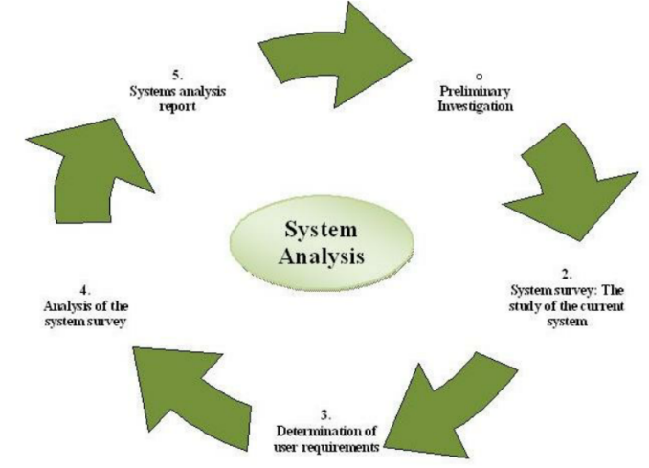

២.២.ទ្រឹស្តីដែលទាក់ទងនឹងការបង្កើតប្រព័ន្ធ
មុននឹងយើងអាចធ្វើការចាប់ផ្ដើម បង្កើតនូវកម្មវិធីថ្មីមួយបាននោះ យើងត្រូវស្គាល់ឱ្យបានច្បាស់ពីនិយមន័យ និងកម្មវិធីដែលយើងយកមកធ្វើការ បង្កើតហើយទ្រឹស្ដីទាំងអស់នោះ គឺជាគន្លឹះដែលជាជំនួយក្នុងការសរសេរកម្មវិធីឱ្យបានល្អប្រសើរ។ ទ្រឹស្ដី និងកម្មវិធីដែលពាក់ព័ន្ធរួមមាន System Analysis,​Database Management System(DBMS),Microsoft Visual Code, PHP, MySQL Server ។

Slide 18
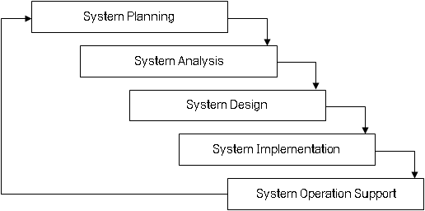
២.២.១. ទ្រឹស្តីដែលទាក់ទងទៅនឹង System Development Life Cycle (SDLC)
System Development Life Cycle (SDLC) គឺជាវិធីសាស្ត្រមួយដែលធ្វើការកំណត់ នូវដំណាក់កាល និងសកម្មភាពជាច្រើនដែលត្រូវការសំរាប់ធ្វើការកសាងគំរោង។ សកម្មភាពនិមួយៗរបស់គំរោងអាចត្រូវបានគេរៀបចំទៅជាប្រាំដំណាក់កាល ។

Slide 19
២.៣. ទ្រឹស្តីប្រព័ន្ធគ្រប់គ្រងទិន្នន័យ (Database Management System)
DBMS គឺជា Application Software មួយដែលត្រូវបានប្រើក្នុងគោលបំណងនៃ​ការគ្រប់គ្រងទៅលើ Database ដោយផ្អែកទៅលើភាពផ្សេងគ្នានៃគំរូទិន្នន័យ (Data Models) នីមួយៗ [3]។ DBMS កើតឡើង ពីការប្រមូលផ្តុំនៃកម្មវិធីទាំងឡាយ ដែល​មាន​ទម្រង់ជាការបង្កើតនឹងការគ្រប់គ្រង Database Structure រួមមានដូចជា Microsoft Access, Microsoft SQL Server, MySQL, SQLite, Oracle។
Processing
Data
Information

Slide 20
២.៣.១ ដ្យាក្រាមទំនាក់ទំនងធាតុ (Entity-Relationship Diagram)
ដ្យាក្រាមទំនាក់ទំនងធាតុ (ERD) ជាគំនូសក្រាហ្វិកបង្ហាញទំនាក់ទំនងព័ត៏មាន ដែល​ ត្រូវបានបង្កើតរក្សាទុក និងប្រើប្រាស់ដោយប្រព័ន្ធអាជីវកម្មណាមួយ។ អ្នកវិភាគអាចអានថា ERD មួយដើម្បីរកឪ្យឃើញពីបំណែកបុគ្គលិកនៃព័ត៍មាននៅក្នុងប្រព័ន្ធមួយ និង​របៀបដែលគេត្រូវបាន រៀបចំ ការប្រើប្រាស់​ និង​ការទាក់ទងគ្នាទៅវិញទៅមក។ នៅលើ ERD និងព័ត៍មានដែលមានប្រភេទដូចគ្នា ត្រូវបាន គេរាយនៅជាមួយគ្នា និងបានដាក់នៅខាងប្រអប់ដែលគេហៅថា Entities។​ បន្ទាត់​ ត្រូវបាន​ គូររវាងធាតុនីមួយៗ គឺបានតំណាងឪ្យទំនាក់ទំនងក្នុងចំណោមទិន្នន័យនិងនិមិត្តសញ្ញាពីសេសៗ បានបន្ថែមទៅដ្យាក្រាម ដើម្បីទំនាក់ទំនងច្បាប់អាជីវកម្មកម្រិតខ្ពស់ ដែលត្រូវបានគាំាំទ្រ ដោយប្រព័ន្ធនេះ។ ERD​ មានសមាសធាតុផ្សំ ចំបងៗបីគឺ Entity, Attribute និង Relationship។

Slide 21
២.៣..២ ការប្រើប្រាស់កម្មវិធី MySQL
MySQL គឺជាប្រព័ន្ធគ្រប់គ្រង Database Open-Source SQL ដែលពេញនិយមបំផុតត្រូវបានបង្កើតឡើង ចែកចាយ និងគាំទ្រដោយ Oracle Corporation។
SQL (Structured Query Language) ជាភាសាកុំព្យូទ័រស្តង់ដារមួយនៃ Database ដែលត្រូវបានបង្កើតឡើងសម្រាប់ការទាញយក និងការគ្រប់គ្រងទៅលើទិន្នន័យ នៅក្នុងប្រព័ន្ធ គ្រប់គ្រងទិន្នន័យដែលពាក់ព័ន្ធ (Relational Database Management Systems [RDBMS]), ការកែប្រែ និងការបង្កើតនូវ Database Schema និងការបញ្ជាទៅលើការគ្រប់គ្រងនៃការទាញយក អ្វីៗទាំងអស់ដែលមានក្នុង Database [6]។ មុខងារសំខាន់របស់ SQL ត្រូវបានបង្ហាញតាមរយៈការ ប្រើ ជាភាសាបញ្ជា ដែលអនុញ្ញាតឲ្យមាន ការទាញយក, ការបញ្ចូល, ការកែប្រែ, លុប, និងស្វែងរក នូវទិន្នន័យ ក្នុង Databases

Slide 22
២.៣.៣. ទ្រឹស្តី PHP Programming
PHP គឺជាភាសាស្គ្រីបដែលមានគោលបំណងទូទៅដែលពេញនិយមជាពិសេសសម្រាប់ការអភិវឌ្ឍន៍គេហទំព័រ។ លឿន បត់បែន និងជាក់ស្តែង PHP ផ្តល់ថាមពលគ្រប់យ៉ាងពីប្លក់របស់អ្នកទៅកាន់គេហទំព័រពេញនិយមបំផុតនៅលើពិភពលោក។
ទ្រឹស្តី OOP នៃភាសា PHP
ភាសា object-oriented ប្រើប្រាស់ classes and objects។ Classes គឺជាពុម្ភគំរូសម្រាប់បង្កើត Objects ជាច្រើន។ Class គឺពិពណ៌នាអំពីអ្វីដែល Objects អាចមាន រួមទាំង properties/variables និង functions/methods។ object គឺជា instance នៃ class (ដូចជាអគារដែលត្រូវបានបង្កើតឡើងតាមប្លង់មេដែលគេបានគូរ)។​
ភាសា Object-oriented បានផ្តល់នូវ​ ៖
polymorphism,
encapsulation
inheritance។

Slide 23
ជំពូក៣
វិធីសាស្រ្ត និងរចនាសម្ព័ន្ធនៃការសិក្សា

Slide 24
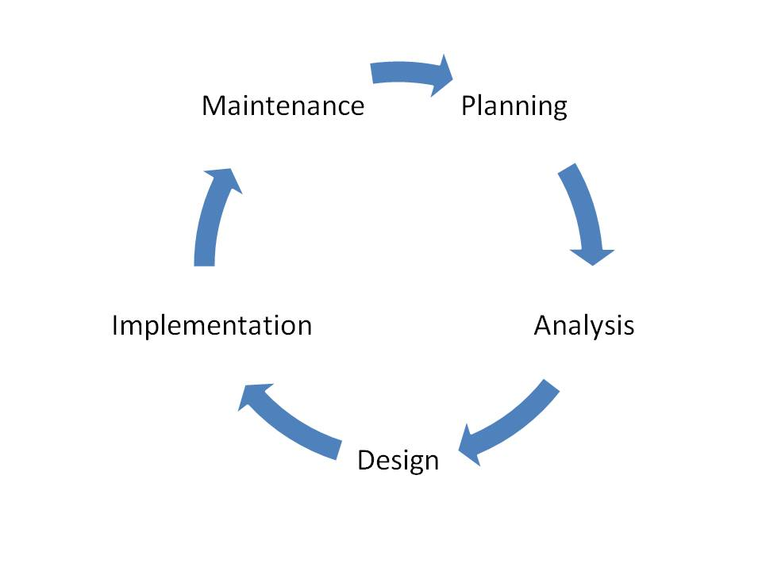
៣.១វិធីសាស្រ្តនៃការសិក្សា
វិធីសាស្រ្តនៃការសិក្សាគឹជាមូលដ្ឌានមួយដ៏សំខាន់ក្នុងការកំណត់ នូវគោលដៅការងារអ្វីមួយប្រកបដោយភាពជោគជ័យនិងតាមផែនការដែលក្រុមសិក្សាស្រាវជ្រាវបានគ្រោងទុកវាមានន័យថា ក្រុមសិក្សាស្រាវជ្រាវត្រូវសិក្សាឲ្យបានច្បាស់ច្បាស់លាស់អំពីគម្រោងនិងទិសដៅ ដើម្បីដាក់ចេញនូវផែនការក្នុងគោលបំណងនៃការងារដោយអនុវត្តន៍ទៅតាមគោលការណ៍ ដែលជាក់លាក់មួយសម្រាប់ធ្វើការសិក្សា។

Slide 25

៣.១វិធីសាស្រ្តនៃការសិក្សា
១.ការធ្វើផែនការប្រព័ន្ធ
កំណត់បញ្ហា
បង្កើតគម្រោងពេលវេលា
បញ្ជាក់ការសិក្សាគម្រោង
រៀបចំការងារសម្រាប់គម្រោង
ចាប់ផ្ដើមបើកកម្រោង

Slide 26

៣.១វិធីសាស្រ្តនៃការសិក្សា
២.ការវិភាគប្រព័ន្ធ System Analysis
ប្រមូលពត៏មាន​
កំណត់តម្រូវការប្រពន័្ធ
កសាងគម្រូសម្រាប់ស្វែងរកតម្រូវការ
កំណត់អាទិភាពតម្រូវការ
ពិនិត្យសំណើរអ្នកគ្រប់គ្រង

Slide 27



៣.១វិធីសាស្រ្តនៃការសិក្សា
៣.ដំណាក់កាលរចនាប្រព័ន្ធ System Design
ការបង្កើត និងរចនាផ្ទាំង
ការរៀបចំបង្កើត និងរចនា Form
រៀបចំរចនាប្លង់ (Login​, Register, List student data, View student information detail… )
ការរចនាប្លង់នៃការបញ្ចូលទិន្នន័យ និងប្លង់របាយការណ៍
រៀបចំការវិភាគទៅលើលក្ខខណ្ឌចំពោះទិន្នន័យដែលត្រូវផ្ទុក
រៀបចំការវិភាគលើលំហូរ ការងារនៃការប្រើប្រាស់លើប្លង់ បញ្ចូលទិន្នន័យ

Slide 28

៣.១វិធីសាស្រ្តនៃការសិក្សា
៤.ដំណាក់កាលអនុវត្តប្រព័ន្ធ System
ចំពោះ front-end
ចាប់ផ្តើមជាមួយ HTML
ការចាក់ CSS Style ជាមួយ Bootstrap Library
សរសេរ JavaScript ជាមួយ JQuery Library
ចំពោះ back-end
សរសេរនូវ PHP ​Script
សរសេរនូវ query language របស់ MySQL

Slide 29

៣.១វិធីសាស្រ្តនៃការសិក្សា
៥. ការធ្វើតេស្តលើកម្មវិធីដែលបានបង្កើត
ស្វែងរកកំហុសលើទិន្នន័យចំពោះការតេស្តសាកល្បងនេះ គឺក្នុងគោលបំណងស្វែងរកនៅ ចំណុចខ្វះខាត ឬកំហុសឆ្គងដែល និងអាចកើតមានឡើងនៅក្នុងប្រព័ន្ធនេះ។ ករណីដែល កើតមានឡើងនូវកំហុសណាមួយ គឺតម្រូវឲ្យត្រឡប់ទៅជំហានទី៤ វិញទៅតាមប្រភេទ កំហុស ឬក៏ចំណុចខ្វះខាតដែលរកឃើញ។
ធ្វើការបញ្ចូលទិន្នន័យតេស្តសាកល្បងពីតំណើការ
ស្វែងរកកំហុសឆ្គងផ្នែកបច្ចេកទេស
ស្វែងរកកំហុសនៅក្នុងការគណនាផ្សេងៗ។

Slide 30
៣.៣. គម្រោងពេលវេលានៃការសិក្សា
ដើម្បីឱ្យការសិក្សាស្រាវជ្រាវនេះមានដំណើរការល្អ ព្រមទាំងសម្រេចគោលដៅ ដែលក្រុមសិក្សាស្រាវជ្រាវបានគ្រោងទុកនោះ គឺតម្រូវឱ្យមានការធ្វើនូវគម្រោងពេលវេលាមួយដែលជាក់លាក់រួចអនុវត្តន៍ទៅតាមពេលវេលាដូចដែលបានគ្រោងទុក។
ល.រ | Description | កក្ដដា |  |  |  | សីហា |  |  |  | កញ្ញា |  |  |  |  | តុលា
 |  | ១ | ២ | ៣ | ៤ | ១ | ២ | ៣ | ៤ | ១ | ២ | ៣ | ៤ | ១ | ២ | ៣ | ៤
១ | ការប្រមូលទិន្នន័យ
២ | វិភាគទិន្នន័យ
៣ | ការបង្កើតប្រព័ន្ធ
៤ | ការសរសេរកូដ
៥ | ការធ្វើតេសក្ដកម្មវិធី

Slide 31
ជំពូក៤
ការវិភាគ ការគ្រោង និងការអនុវត្តប្រព័ន្ធ

Slide 32
៤.២ ការវិភាគប្រព័ន្ធបច្ចុប្បន្ន ( Analysis or Current System )
១ រចនាសម្ព័ន្ធ (Organization Chart )
ប្រធាន
ពិន វណ្ណារ៉ូ
អនុប្រធាន
អនុប្រធាន
អនុប្រធាន
ពិន តារា
វ៉ា សុភ័ក្រ
ជិន ជក់
ងិន នី
កាន់ លីហេង
ក្រី ម៉ាត់ស្រ៊េន
ហ៊ែម លីណា
សមាជិក
សមាជិក
សមាជិក
សមាជិក

Slide 33
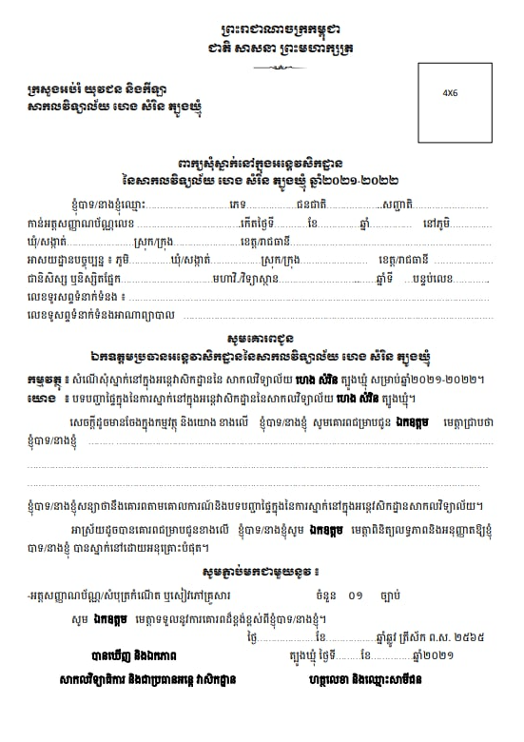
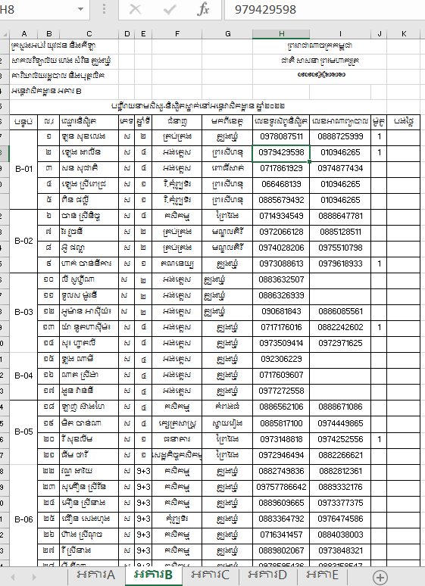
៤.២ ការវិភាគប្រព័ន្ធបច្ចុប្បន្ន ( Analysis or Current System )

Slide 34
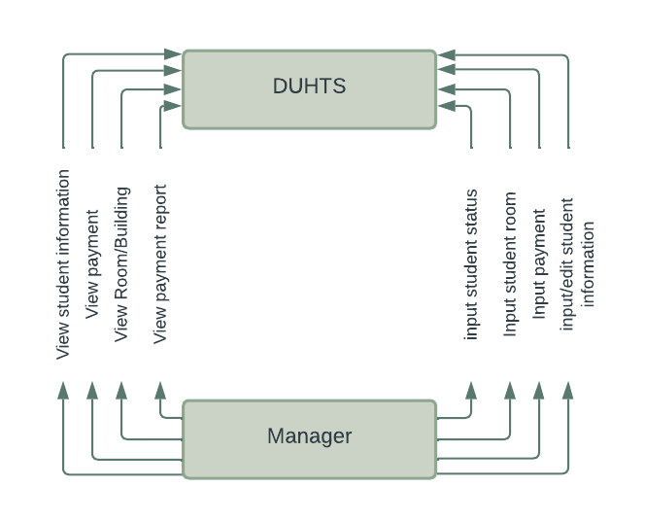
៤.២.៦ ការវិភាគប្រព័ន្ធសំណើរនៃការសិក្សា (Analysis or the Proposed System)
ខ. លំហូរទិន្នន័យរួម Data Flow Diagram of Propose System

Slide 35
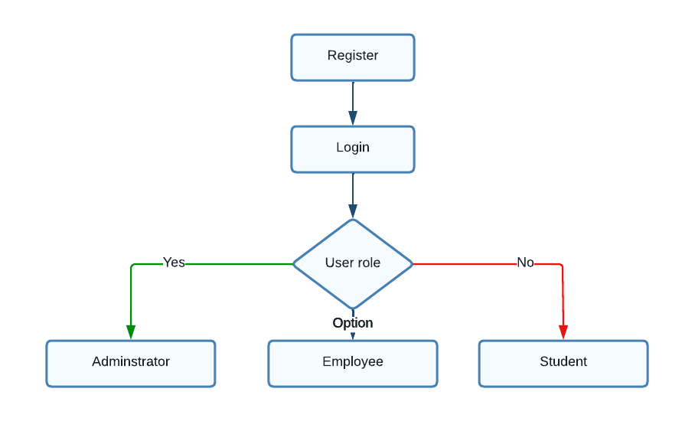
៤.២.៦ ការវិភាគប្រព័ន្ធសំណើរនៃការសិក្សា (Analysis or the Proposed System)
គ. លំហូរទិន្នន័យដ្យាក្រានៃប្រព័ន្ធថ្មី (Diagram 0 of Data Flow Diagram the Propose System)

Slide 36
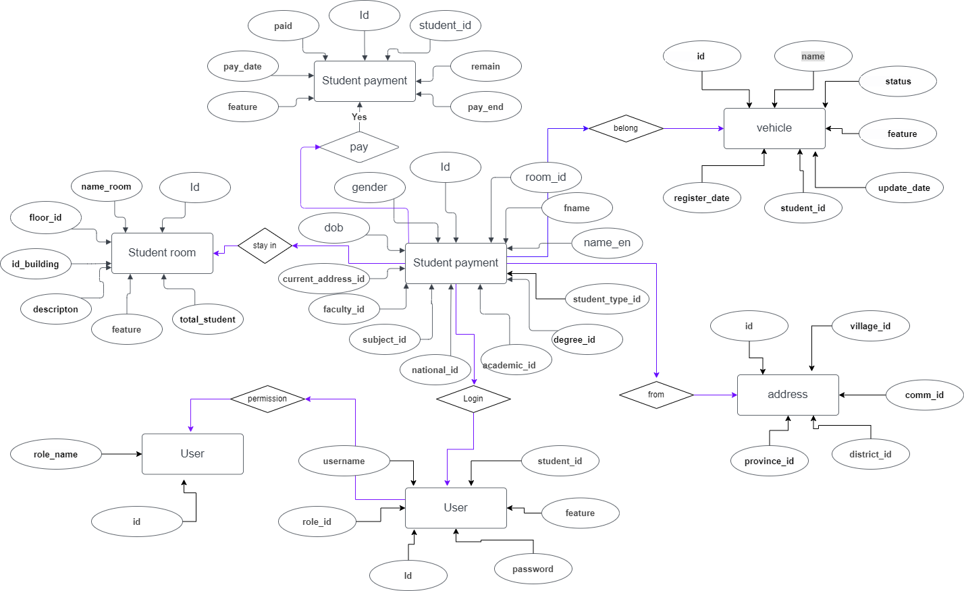
៤.២.៦ ការវិភាគប្រព័ន្ធសំណើរនៃការសិក្សា (Analysis or the Proposed System)
ឃ. ER Diagram of Dormitory

Slide 37
៤.៣. ការអនុវត្ត (Design)
ក្រុមសិក្សាស្រាវជ្រាវបានធ្វើការអនុវត្តទៅតាមចំណុចដូចខាងក្រោម៖
ដំឡើង Visual Studio Code & MySQL ដោយ​ប្រើប្រាស់ Xampp Server
បង្កើត Database
បង្កើតកញ្ចប់កូដ
សរសេរកូដដោយប្រើប្រាស់ PHP Language
ការតេស្តសាកល្បង System

Slide 38
ជំពូក៥
សន្និដ្ឋាន អនុសាសន៍ និងសំណូមពរ

Slide 39
៥.១ សន្និដ្ឋាន
ក្រោយពីបានធ្វើការសិក្សាស្រាវជ្រាវ វិភាគ និងការបង្កើតឱ្យមាននូវប្រព័ន្ធសំណើរមួយ ដើម្បីធ្វើការគ្រប់គ្រង់ ទើបការផ្សព្វផ្សាយព័ត៌មានរួចមក បានបង្ហាញឱ្យឃើញយ៉ាងច្បាស់លាស់ ប្រព័ន្ធសំណើរនេះ ពិតជាមានភាពងាយស្រួលទុកជាការប្រើប្រាស់ប្រព័ន្ធបច្ចុប្បន្នជាច្រើន ព្រោះមានការងារមួយចំនួនធំត្រូវបានរក្សាទុកដោយមាន សុវត្ថិភាបខ្ពស់ និងមានភាពងាយស្រួលនៅពេលដែលត្រូវការប្រើប្រាស់នូវទិន្នន័យណាមួយវិញដោយមិនត្រូវការចំណាយពេលវេលាច្រើនដូចមុនឡើយ។

Slide 40
៥.២ អនុសាសន៍
ទោះបីជាប្រព័ន្ធ គ្រប់គ្រងព័ត៌មាននេះមានប្រយោជន៍ និងភាពងាយស្រួលជាច្រើនដល់ប្រព័ន្ធបច្ចុប្បន្នក៏ពិតមែន ប៉ុន្តែមិនបានឥតខ្ខោះនោះទេ។ ដើម្បីឱ្យមានសុវត្ថិភាពខ្ពស់ ស្ថាប័នគួរតែមាន ម៉ាស៊ីន Server សម្រាប់ផ្ទុកទិន្នន័យ។ ម្យ៉ាងទៀតប្រព័ន្ធ គ្រប់គ្រងវិទ្យាស្ថានបច្ចេកវិទ្យាព័ត៍មាន ដែលប្រើប្រាស់ប្រព័ន្ធនេះអាច ប្រើប្រាស់បានគ្រប់ទី កន្លែងទាំងអស់ឱ្យតែមាន Internet ។
អាស្រ័យហេតុនេះដើម្បី ឱ្យការងារប្រព័ន្ធ គ្រប់គ្រងព័ត៌មានក្នុងដំណើរប្រតិបត្តិការងារ របស់វិទ្យាស្ថាន បច្ចេកវិទ្យាព័ត៌មាន ឱ្យមានភាពរលូន និងកាន់តែងាយស្រួលលើប្រព័ន្ធសំណើរនេះសូមផ្ដល់ នូវអនុសាសន៍មួយចំនួនដូចខាងក្រោម ៖
ត្រូវមានបុគ្គលិកជំនាញផ្នែកព័ត៌មានវិទ្យា ដើម្បីទទួលខុសត្រូវក្នុងការ កែប្រែទិន្នន័យ (Update) ព័ត៌មានថ្មីៗ សម្រាប់ប្រព័ន្ធព័ត៌មាន ដើម្បីគ្រប់គ្រងព័ត៌មាននិស្សិត នៅក្នុងអន្តេវាសិកដ្ឋាន​ ។
ដំឡើងនូវកម្មវិធីសម្រាប់ការពារការរំខានពីសំណាក់មេរោគកុំព្យូទ័រដែលឆ្លងតាមរយៈ Flash , Network , Internet ឬ Email។

Slide 41
៥.៣ សំណូមពរ
ដើម្បីឱ្យគេហទំព័រថ្មីនេះដំណើរការទៅបានល្អនោះ តម្រូវឱ្យស្ថាប័នប្ដូរនូវបណ្ដាញ Internet ចាស់និងផ្ទេរ Domain ពីក្រុមហ៊ុនផ្ដល់សេវាកម្ម Internet របស់ក្រសួងប្រៃណីយកម្ពុជា យកមកធ្វើការ Hosting នូវ Web application មួយនេះទៅលើបណ្ដាញ Internet ដែលអាចបង្ហាញនូវព័ត៌មានក្នុងនោះបាន ហើយអាចឱ្យ Visitor មើល និងទទួលព័ត៌មានបានទូទាំងពិភពលោកបានឆាប់រហ័ស។

Slide 42


